Slide 1


PHÂN TÍCH YÊU CẦU & XÂY DỰNG Ý TƯỞNG E-COMMERCE
GIẢNG VIÊN : TH.S TRẦN NHẬT MINH
THÀNH VIÊN : MA THỊ THU ÁNH
LÊ NGUYỄN ĐĂNG KHOA
HUỲNH KHÁNH PHONG
TRẦN MỸ QUYÊN

Slide 2
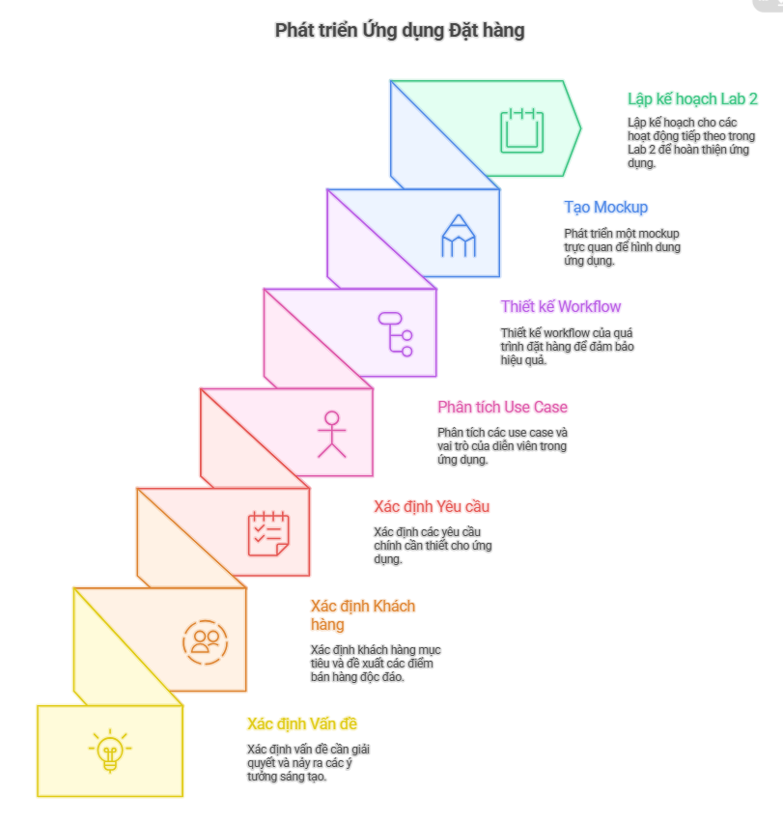
NỘI DUNG

Slide 3

CHỐT Ý TƯỞNG & PHẠM VI
Ý TƯỞNG : B2C DOANH NGHIỆP BÁN QUẦN ÁO TRẺ EM TRỰC TIÊP CHO KHÁCH HÀNG CÁ NHÂN
PHẠM VI : TẬP TRUNG VÀO QUY TRÌNH CHÍNH
KHÁCH XEM SẢN PHẨM ⟶ THÊM GIỎ → ĐẶT HÀNG

Slide 4

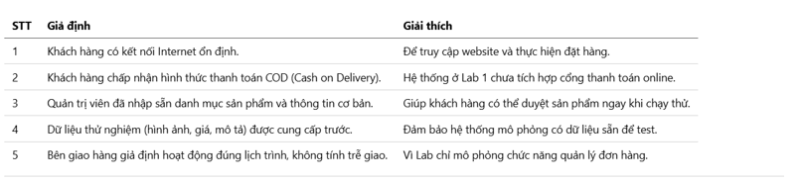
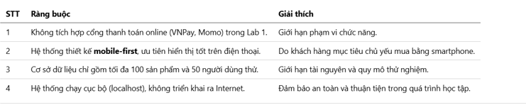
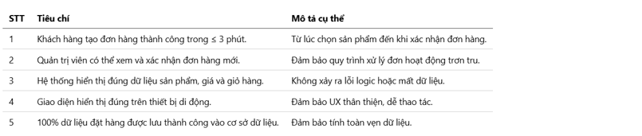
ĐẶT HÀNG & GIẢ ĐỊNH
GIẢI ĐỊNH (ASSUMPTIONS)
RÀNG BUỘC (CONSTRAINTS)
TIÊU CHÍ THÀNH CÔNG ( SUCCESS CRITERIA)

Slide 5

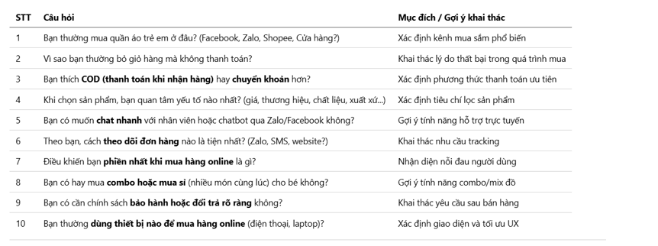

THU THẬP & PHÂN TÍCH YÊU CẦU
CÂU HỎI PHỎNG VẤN GIẢ LẬP KHÁCH HÀNG (E - KIDS FASHION)

Slide 6
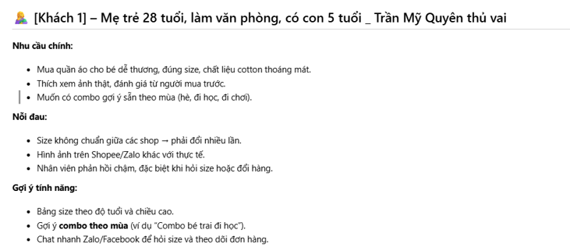
PHỎNG VẤN GIẢ LẬP KHÁCH HÀNG

Slide 7
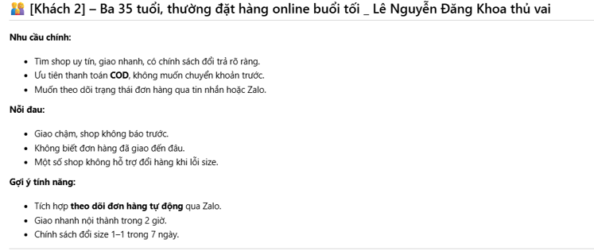
PHỎNG VẤN GIẢ LẬP KHÁCH HÀNG

Slide 8
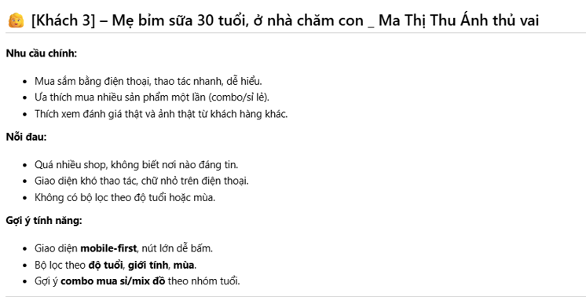
PHỎNG VẤN GIẢ LẬP KHÁCH HÀNG

Slide 9
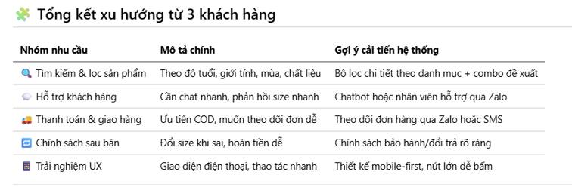
PHỎNG VẤN GIẢ LẬP KHÁCH HÀNG

Slide 10
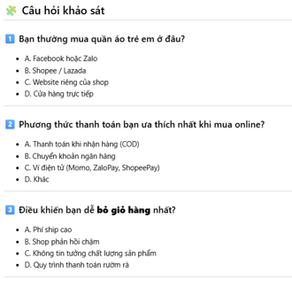
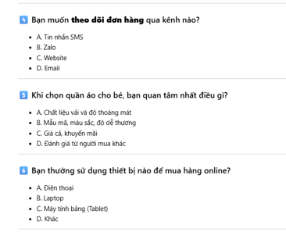
KHẢO SÁT NGƯỜI DÙNG

Slide 11
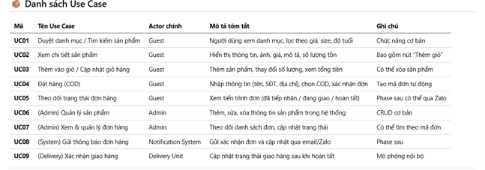
DANH SÁCH USE CASE

Slide 12
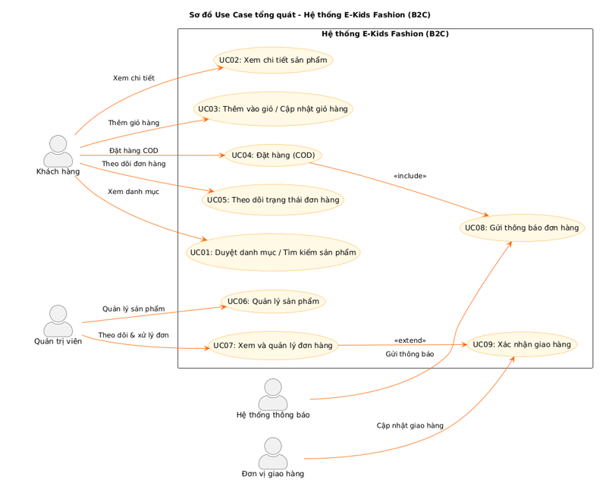
SƠ ĐỒ TỔNG QUÁT

Slide 13
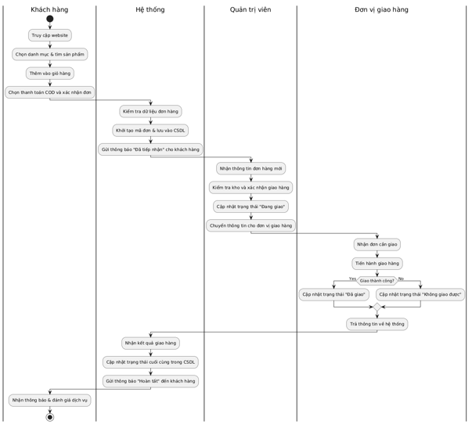
WORKFLOW

Slide 14
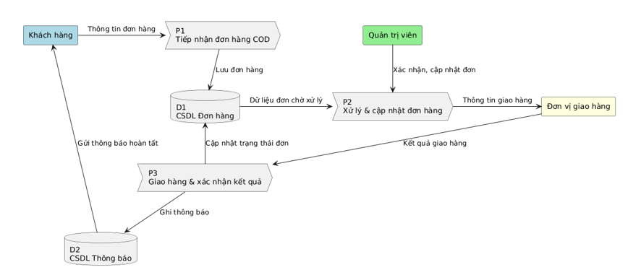
DFD MỨC 0 TỐI GIẢN CHO QUÁ TRÌNH GIAO HÀNG

Slide 15
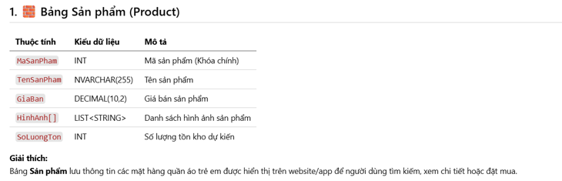
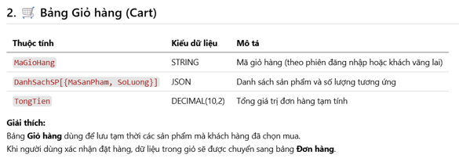
XÁT ĐỊNH DỮ LIỆU CỐT LÕI -HỆ THỐNG E-KIDS FASHION (B2C)

Slide 16
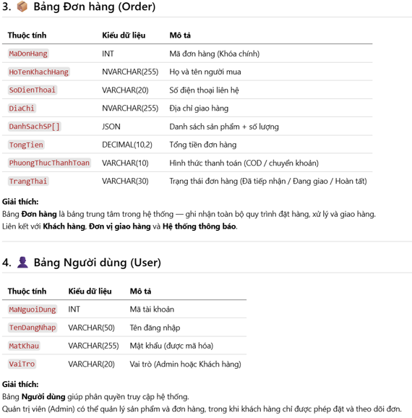
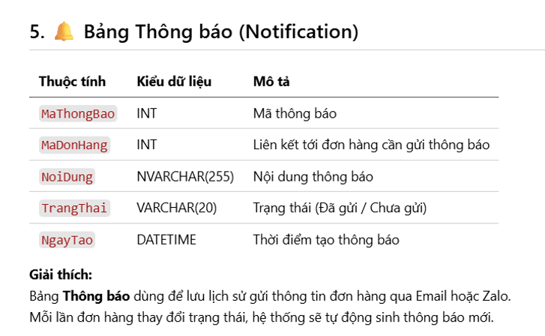
XÁT ĐỊNH DỮ LIỆU CỐT LÕI -HỆ THỐNG E-KIDS FASHION (B2C)

Slide 17
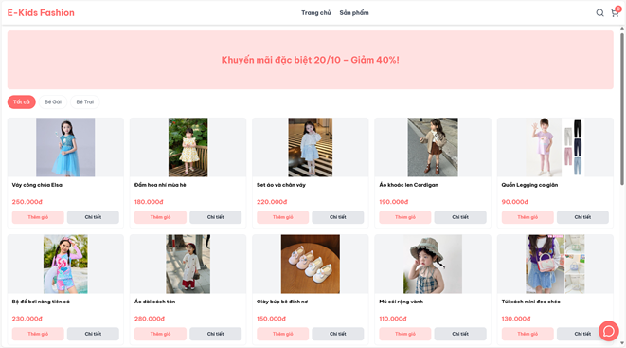
MOCKUP UI CƠ BẢN + QUY ƯỚC
PAPER -WIREFRAME ⟶ DIGITAL

Slide 18
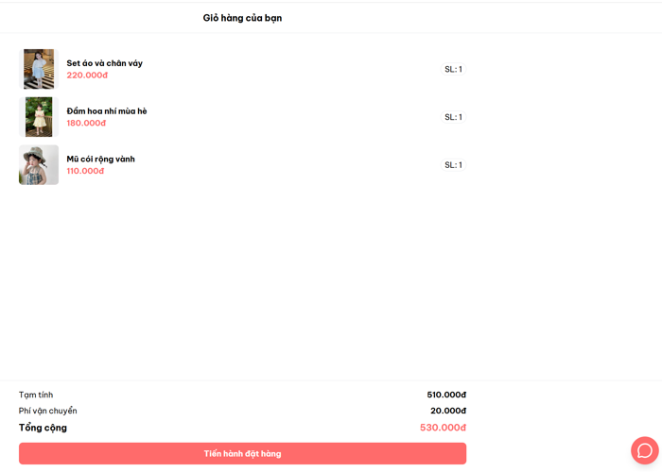
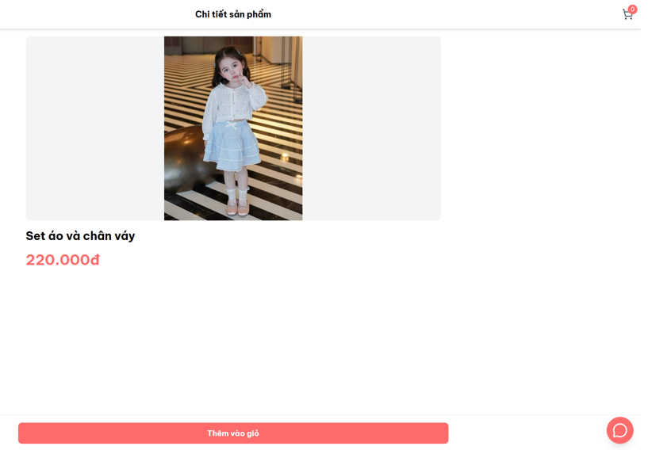
MOCKUP UI CƠ BẢN + QUY ƯỚC
GIỎ HÀNG --------- CHI TIẾT SẢN PHẨM

Slide 19
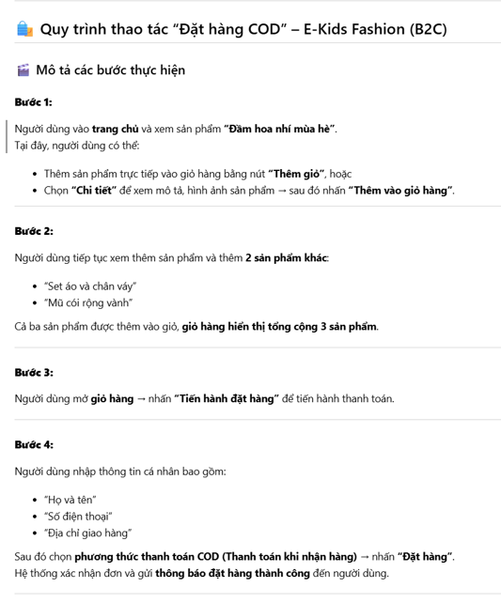
MOCKUP UI CƠ BẢN + QUY ƯỚC
KỊCH BẢN THAO TÁC NGƯỜI DÙNG

Slide 20

CẢM ƠN THẦY VÀ CÁC BẠN ĐÃ LẮNG NGHE

